Slide 1

CHÀO MỪNG CÁC EM ĐẾN VỚI TIẾT HỌC NGÀY HÔM NAY

Slide 2

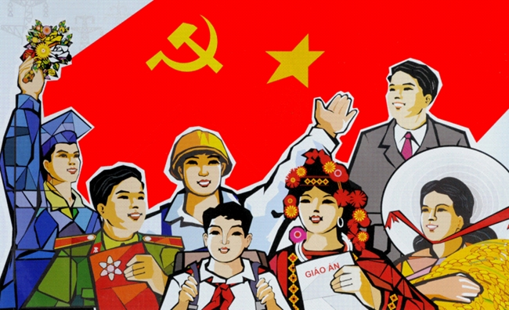

TIẾT 27,28- BÀI 9 : CÔNG DÂN NƯỚC CỘNG HOÀ XÃ HỘI CHỦ NGHĨA VIỆT NAM

Slide 3

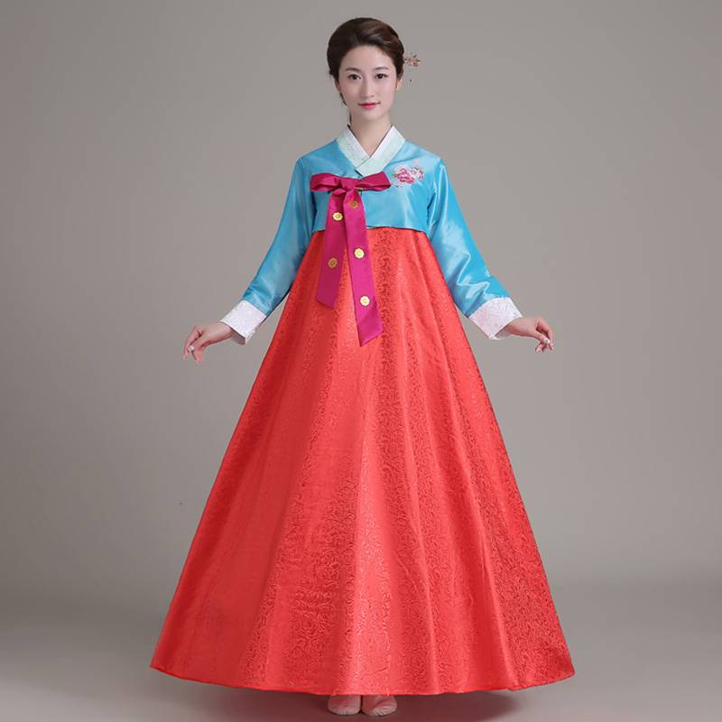
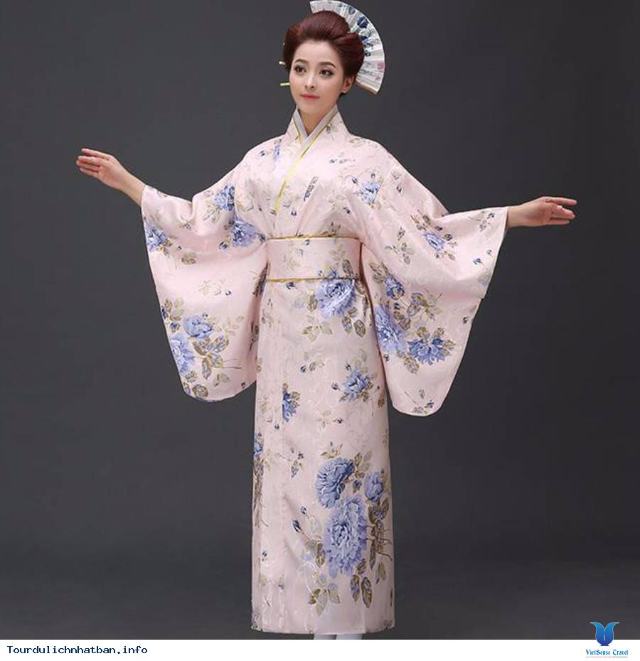
I- KHỞI ĐỘNG
Đây là trang phục của công dân nước nào?

Slide 4
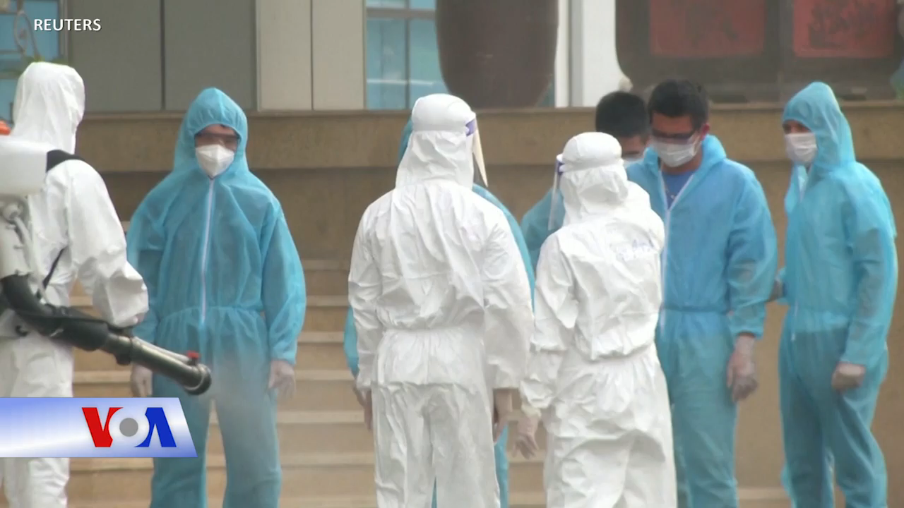
BÀY TỎ Ý KIẾN CÁ NHÂN
Theo em vì sao chính phủ Việt Nam quan tâm đến việc đưa công dân về nước?

Slide 5
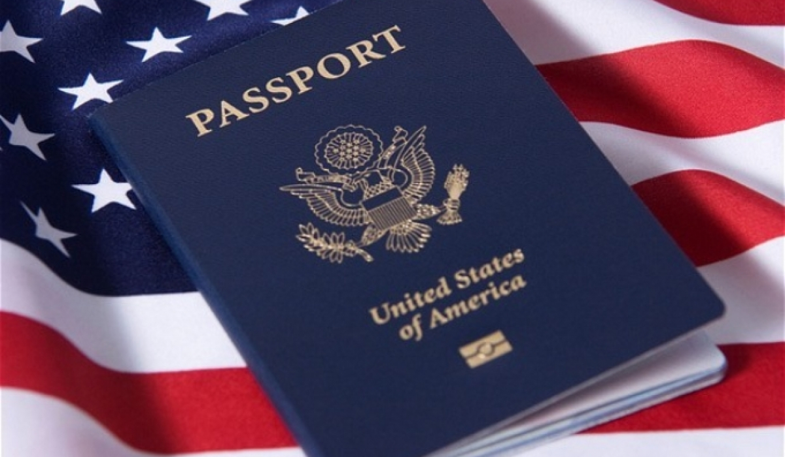
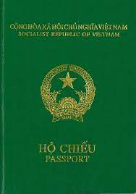
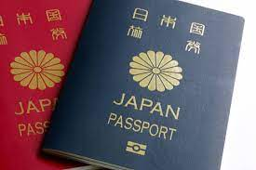
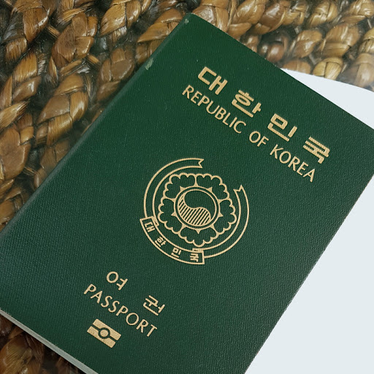
1. Tìm hiểu khái niệm công dân

Slide 6
GIẢI QUYẾT TÌNH HUỐNG
Tình huống:
Nhóm của Toàn đang thảo luận về khái niệm công dân, một số ý kiến được nêu ra:
Minh: Công dân là những người dân sống trong cùng một nước.
Thắng: Công dân là những người dân sống trong một nước, có cùng màu da, cùng tiếng nói.
Toàn: Công dân là những người dan mang quốc tich của một nước, có những quyền và nghĩa vụ do Nhà nước đó quy định.
Theo em, ý kiến của bạn nào thể hiện đầy đủ khái niệm công dân?
Giải thích vì sao?

Slide 7
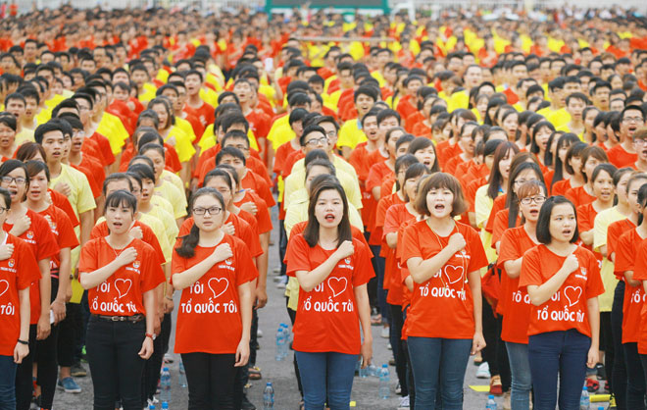
MỖI HỌC SINH CẦN NHỚ
Công dân là người dân của một nước, có các quyền và nghĩa vụ được pháp luật quy định.

Slide 8
2. CĂN CỨ XÁC ĐỊNH CÔNG DÂN NƯỚC CỘNG HÒA XÃ HỘI CHỦ NGHĨA VIỆT NAM
- Trẻ em sinh ra có cha và mẹ là công dân Việt Nam.
- Trẻ em sinh ra có cha là công dân Việt Nam, Mẹ là công dân nước ngoài.
- Trẻ em sinh ra có mẹ là công dân Việt Nam , cha là người không quốc tịch.
- Trẻ em sinh ra trên lãnh thổ Việt Nam có cha mẹ là người không quốc tịch nhưng có nơi thường trú tại Việt Nam.
- Trẻ em bị bỏ rơi, không rõ cha mẹ là ai.

Slide 9
2. CĂN CỨ XÁC ĐỊNH CÔNG DÂN NƯỚC CỘNG HÒA XÃ HỘI CHỦ NGHĨA VIỆT NAM
Quốc tịch là căn cứ xác định công dân của một nước, thể hiện mối quan hệ giữa Nhà nước và công dân nước đó.
Công dân nước Cộng hòa xã hội chủ nghĩa Việt Nam là người có quốc tịch Việt Nam

Slide 10
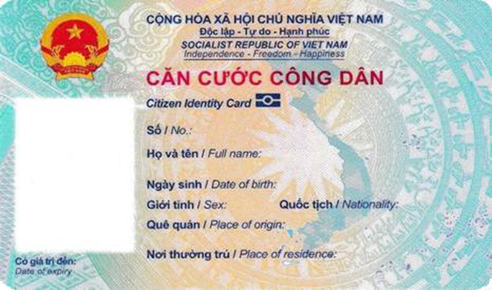
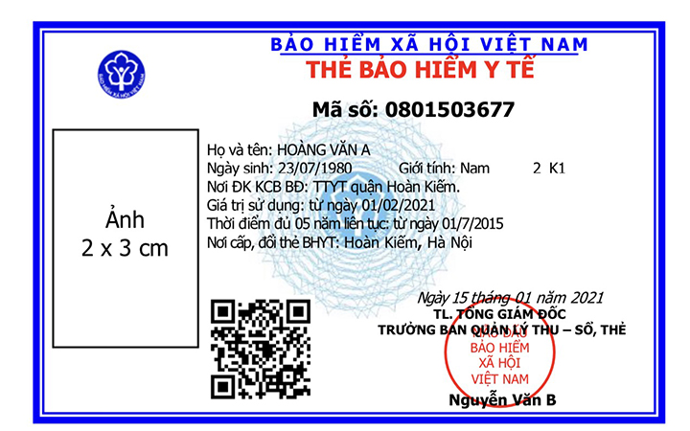
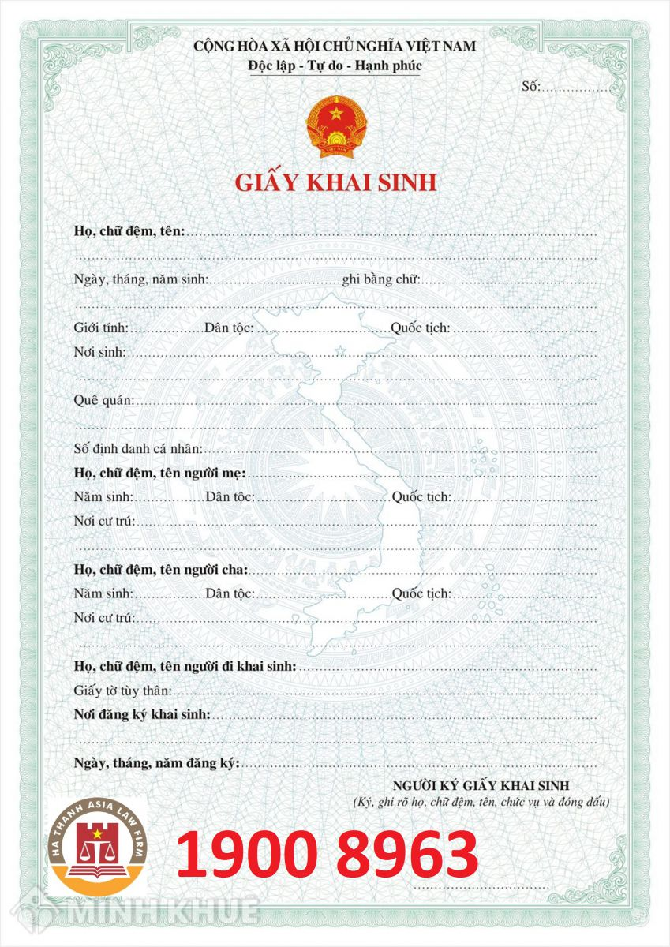
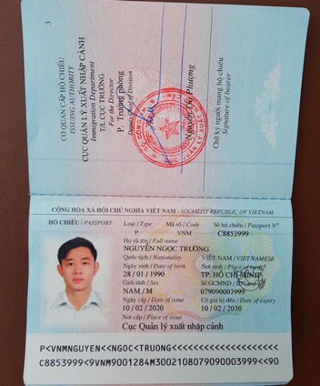
III. LUYỆN TẬP
Quan sát các mẫu giấy dưới đây và nêu quốc tịch của một công dân được ghi ở tờ giấy nào?

Slide 11
XỬ LÝ TÌNH HUỐNG
* Tình huống 1: Bố mẹ Hùng là người Nga đến Việt Nam sinh sống. Hùng sinh ra và lớn lên ở Việt nam. Có người nói Hùng là người Việt gốc nga, không phải công dân Việt Nam
* Tình huống 2: Bố của Lan là người Việt Nam, mẹ Lan là người Đức , Lan sinh ra và lớn lên ở Việt nam nhìn khuôn mặt Lan có nhiều nét giống người Châu Á. Các bạn trong lớp băn khoăn không biết Lan là người nước nào?

Slide 12
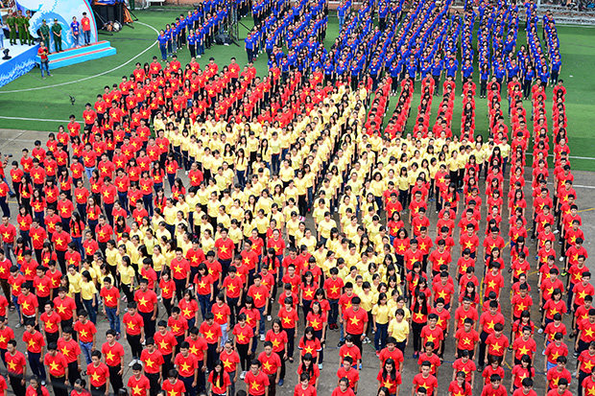
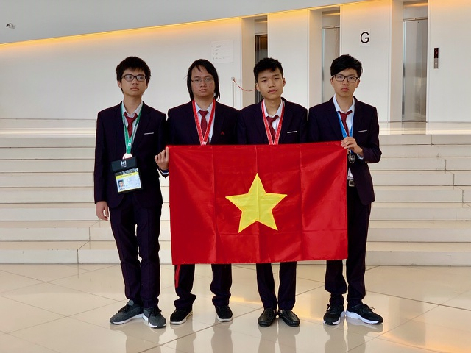
IV. VẬN DỤNG
Bài tập 2: Hãy viết nửa trang giấy về một tấm gương đạt giải quốc tế và cho biết những điều mình học hỏi được từ tâm gương đó
Bài tập 1: Em hãy vẽ một bức tranh thể hiện lòng tự hào dân tộc Việt Nam

